Slide 1

Årsberetning 2022-2023
FNM årsmøte 2023, Bryne

Slide 2
1. Styret 2022-2023 har bestått av følgende
Kjersti Sundt Sissener, Lauvlias Venner, styreleder 2021-2023
Einar Schibevaag, Ryfylkemuseets Venner, nestleder 2022-2024
Anne Asserson, Siljustøls Venner (nedlagt), sekretær 2022-2024
Marit Mediaas Hasvang, Asker Museums Venner, styremedlem 2021-2023
Randi Thomassen, Romsdalsmuseets Venner, styremedlem 2022-2023
Birgit E. Madslien, Lillehammer Museums Venner, varamedlem 2022-2023
Grete Lene Serikstad, Tingvoll Museumslag, varamedlem 2022-2024

Slide 3
Valgkommitee
Olaf Kolflåth, Romsdalsmuseets venner 2021-2023
Knut Sterud, Hadeland Museumslag Venner, 2022-2024
Per Hvamstad , Pressemuseet Fjeld-Ljoms venner , 2022-2025
Revisor
John Tore Norenberg, Oslo Bymuseums Venner, 2022-2023
Sekretariat
Einar Raastad

Slide 4
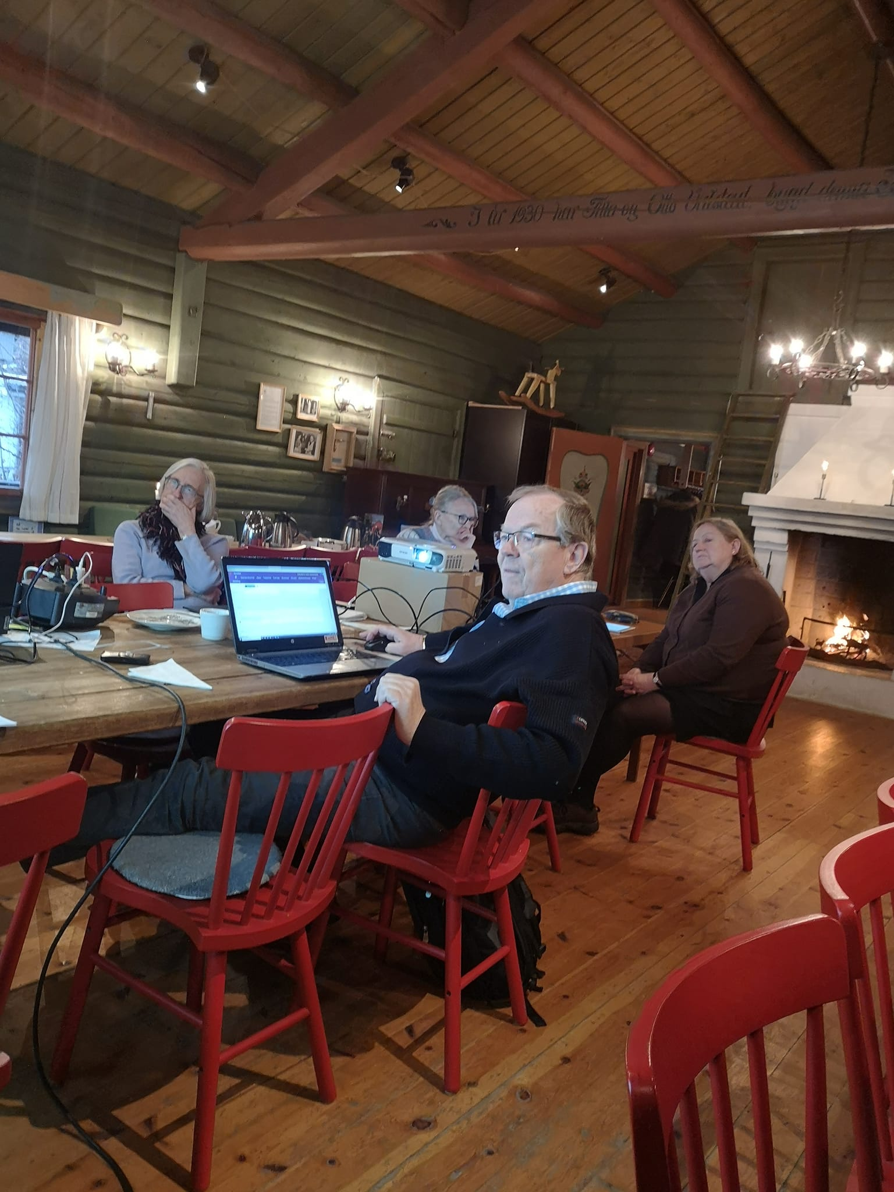
2. Styremøter og rollefordeling
Styret har møttes 8 ganger via Teams.
I tillegg har styret møttes fysisk 3 ganger.

Slide 5
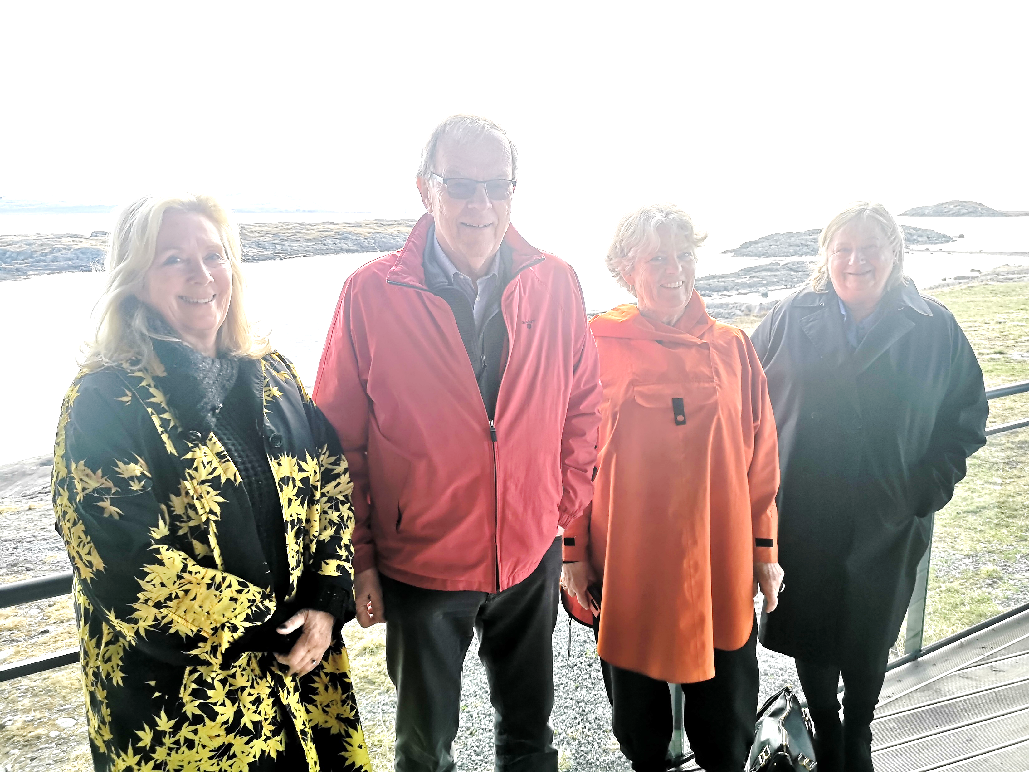
3. Medlemskontakt
Styret har kommunisert med medlemmene via generelle og personlige e-post, telefon, nyhetsbrev og hjemmeside.
Styret har foretatt oppsøkende virksomhet og arrangert regionale møter med presentasjoner og inviterte venneforeninger i Asker og Bodø.

Slide 6


4. Nasjonale medlemskap
FNM er medlem av Kulturvernforbundet, som bistår oss og andre nasjonale kulturvernorganisasjoner overfor sentrale myndigheter i viktige kulturvernspørsmål
Vi deltar på månedlige generalsekretærmøter med de andre kulturvernorganisasjonene i regi av Kulturvernforbundet. Møtene sikrer tilgang til et stort nettverk
Kulturvernforbundets Oslo-avdelings, FNM har et styremedlem
FNM er tett knyttet til Norges Museumsforbund
Frivillighet Norge hvor FNM er medlem
Studieforbundet styre, her har FNM et varamedlem

Slide 7
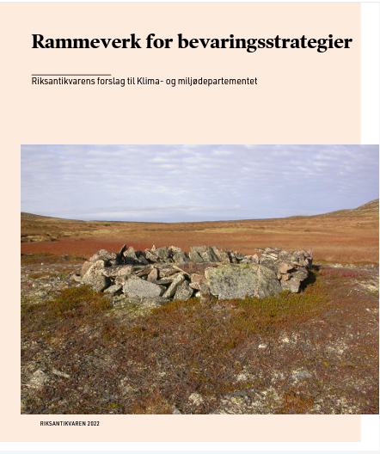
Forts…..
Styrets medlemmer har deltatt både på regelmessige og i spesielle møter, som månedlige orienteringer, årsmøter, årskonferanser, samt lobby kurs, Arendals-uka og møte med offentlige myndigheter.
I samarbeid med Per Hvamstad har styret har uttalt seg i høringen 'Temaer for bevaringsstrategier' fra Riksantikvaren.

Slide 8
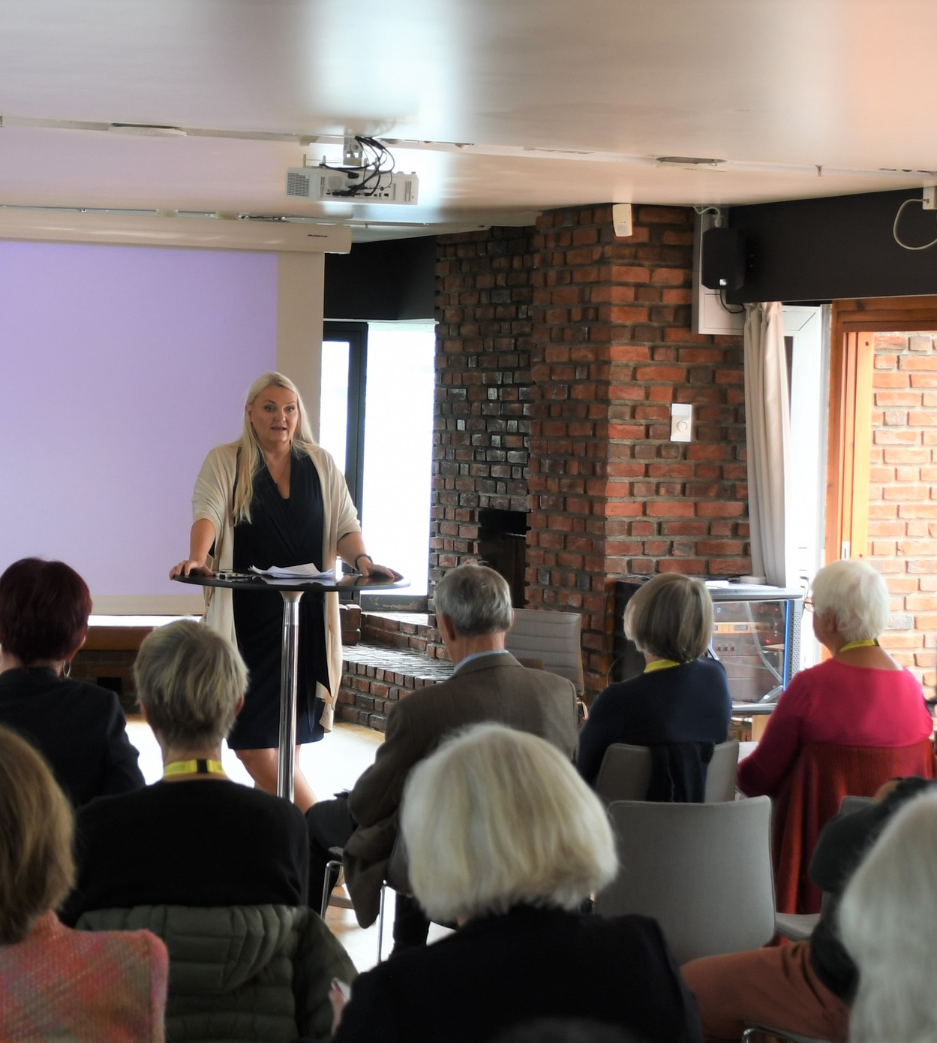
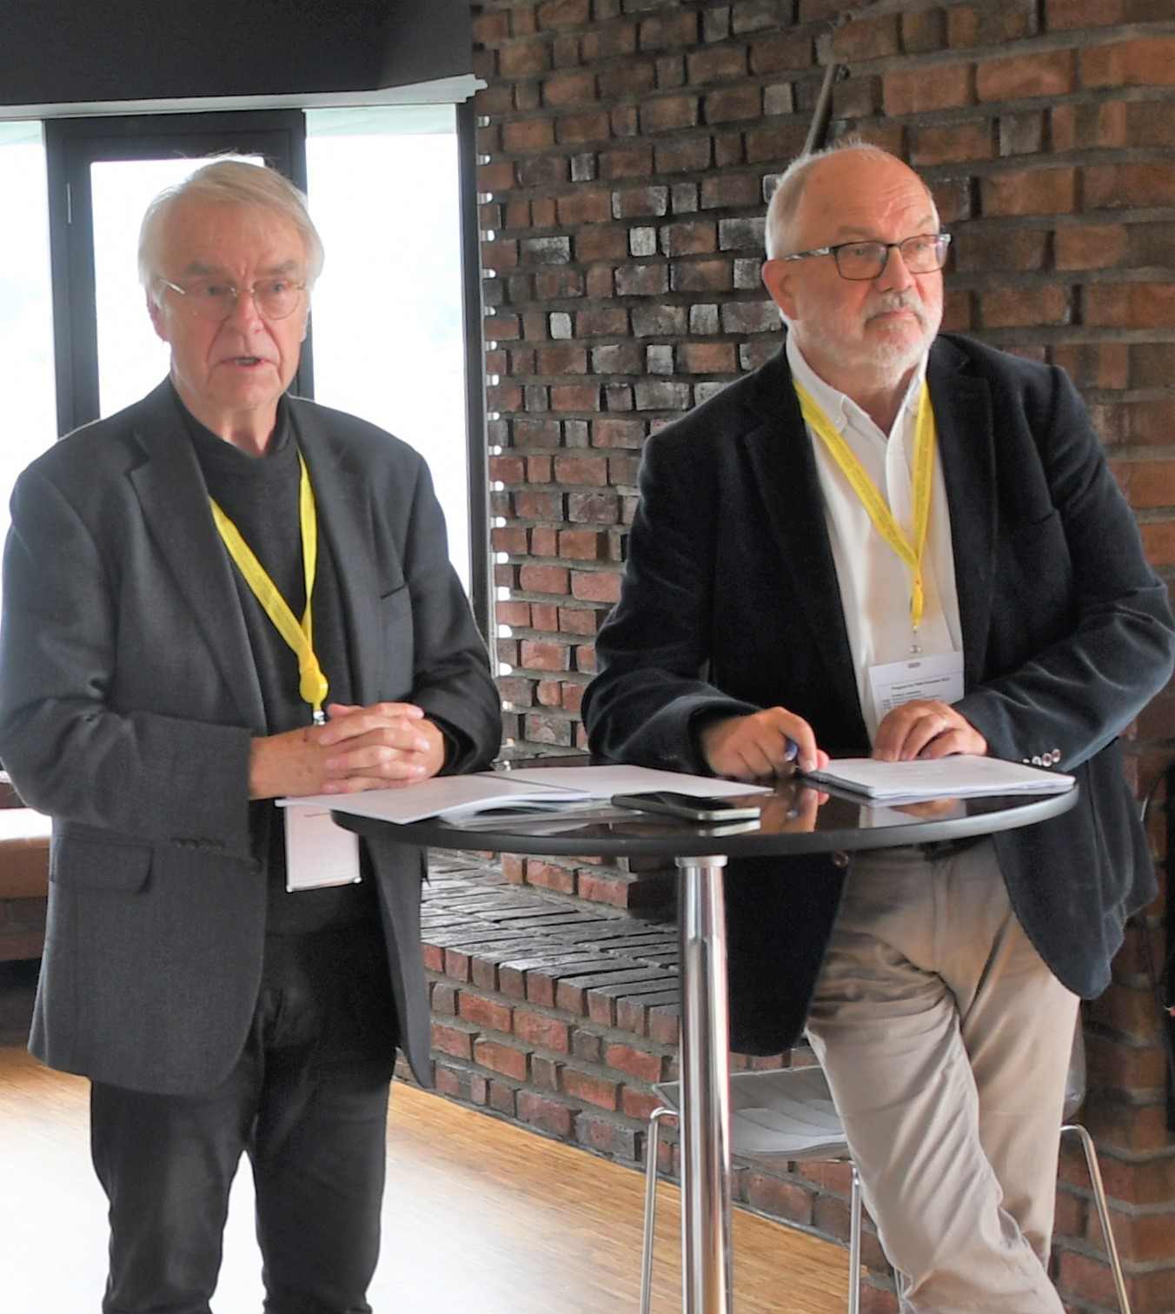
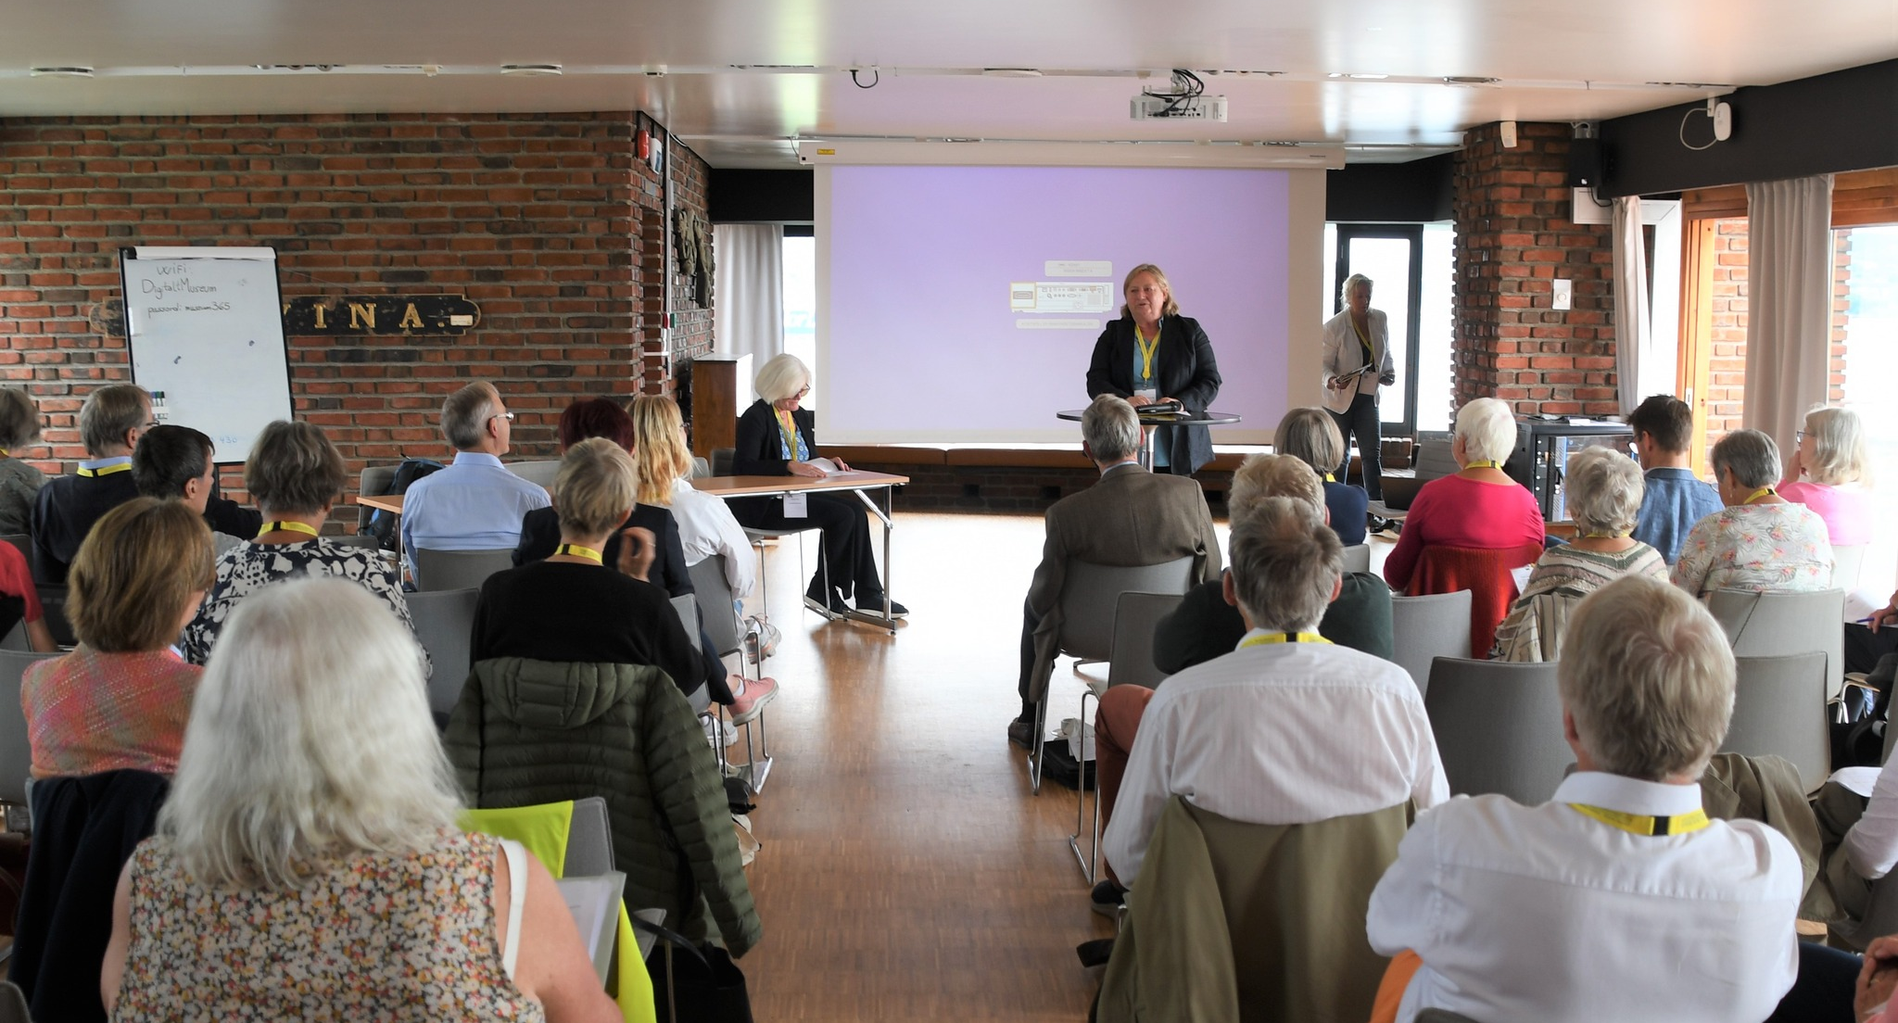
5. Årsmøtet
2.- 4. september 2022
Jubileumsseminaret ble avholdt i samarbeid med Norsk Folkemuseums Venner.
Rundt 80 deltagere.
Arrangørene hadde lagt mye arbeid ned i et flott program, med presentasjon av Norsk Folkemuseum.
Et vellykket årsmøte og flott jubileumsfeiring.

Slide 9
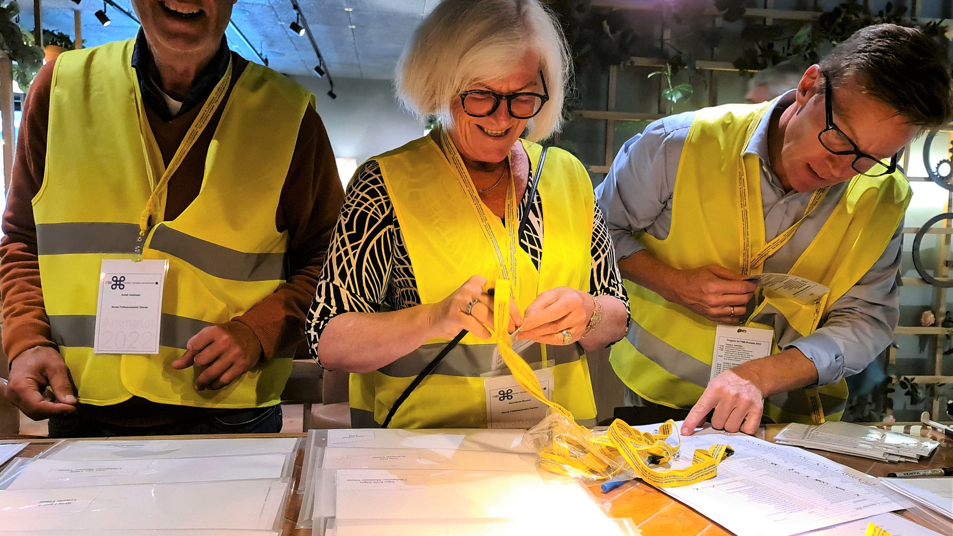
Forberedelser Årsmøtet 2022

Slide 10
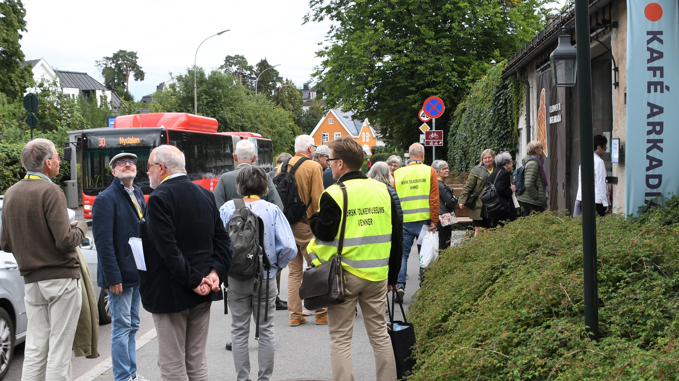

Slide 11


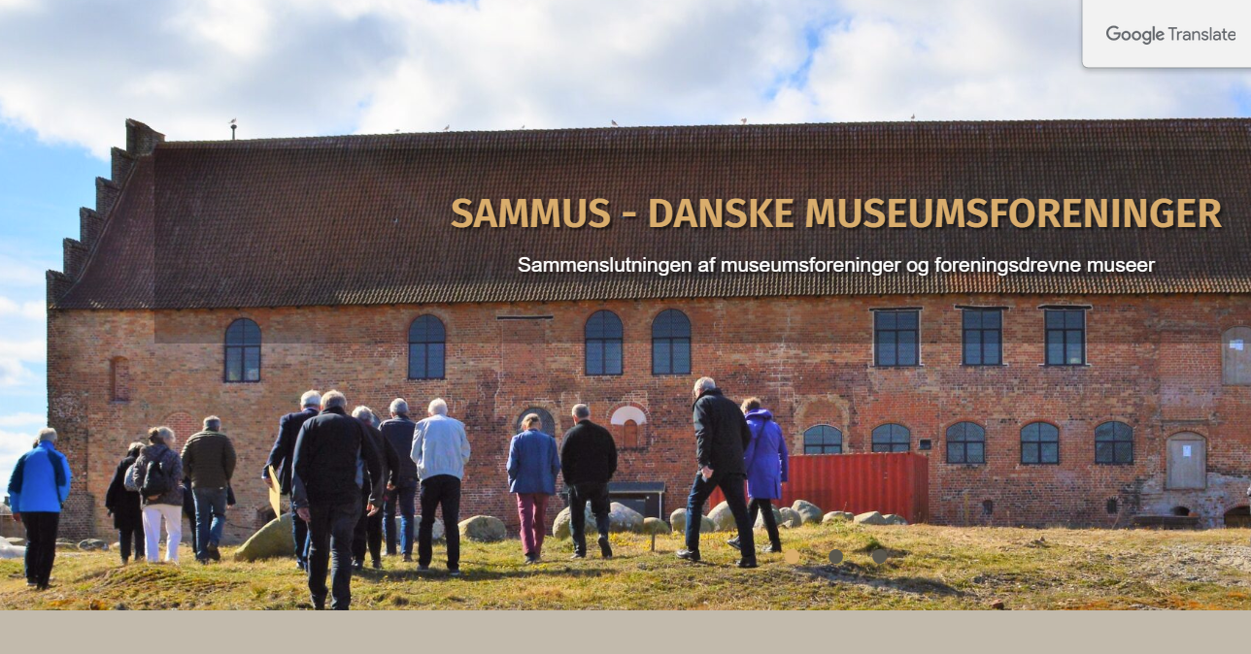
6. Nordisk og internasjonalt samarbeid
De nordiske forbundene var representert ved
  lederne av det Svenske Museumsforbundet (FSM) og
  lederen av det Danske museumslederforbundet (SAMMUS).
World Federation of Friends of Museums (WFFM) var representert på årsmøte med medlem av WFFMs styrende ledelse og leder av det store italienske venneforeningsforbundet.

Slide 12
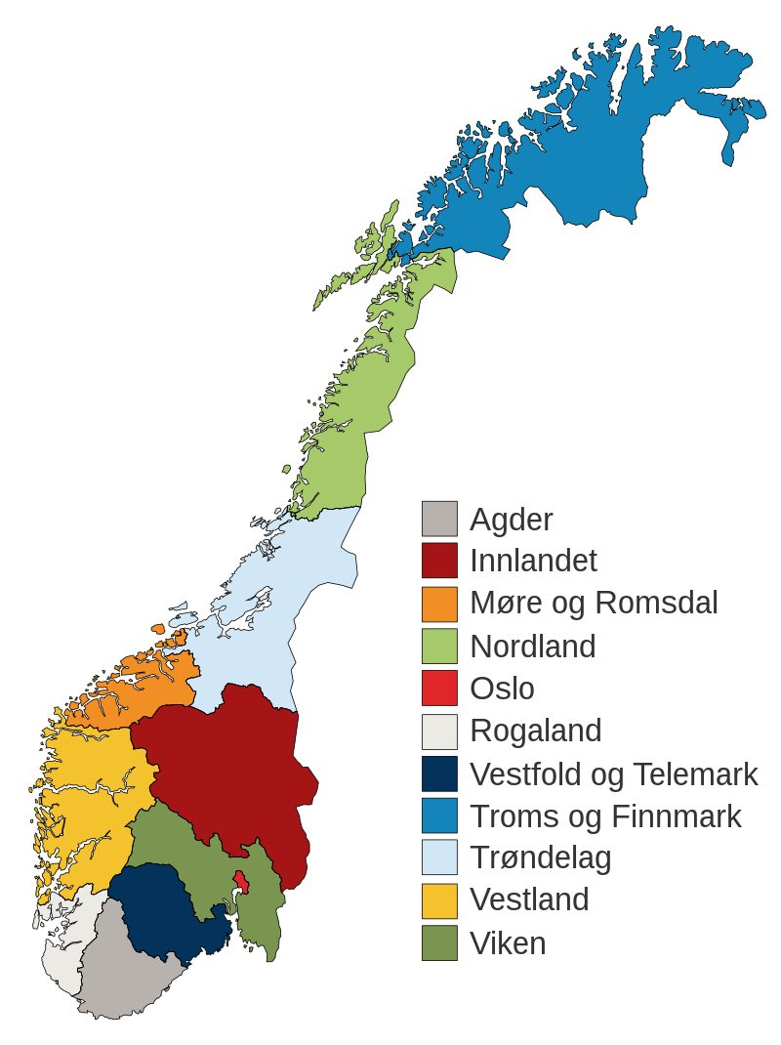
Hvor er vi?
7. Medlemmer og medlemsdata
Oslo | 13
Viken | 17
Innlandet | 7
Vestfold og Telemark | 5
Agder | 3
Rogaland | 4
Vestland | 2
Møre og Romsdal | 4
Trøndelag | 7
Nordland | -
Troms og Finnmark | 2
Til sammen | 65
FNM har 65 medlemmer.

Slide 13
Momsrefusjon
Ordningen med momsrefusjon administrert av Statens Stiftelses- og lotteritilsyn ble gjennomført i 2022 for FNMs medlemmer.
For FNMs del var det 17 venneforeninger som søkte i 2020 og fikk refundert NOK 155.254.
For 2021 var antall søknader økt til 19 og refusjonsbeløpet var NOK 249.681.

Slide 14
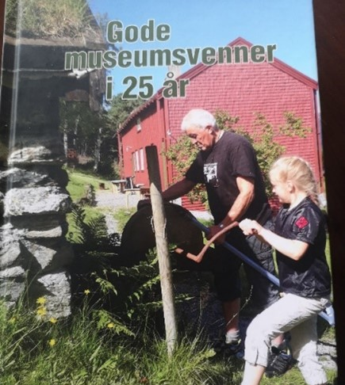
Jubileumsboken og 25-års jubileumsseminaret var det store løftet for FNM i 2022.
Dette har også preget inneværende år, med etterspørsel etter boken.
Boken er blitt så vellykket takket være alle de fine bidragene.
Medlemmene mottok ett eksemplar hver.
8. Jubileumsboken

Slide 15
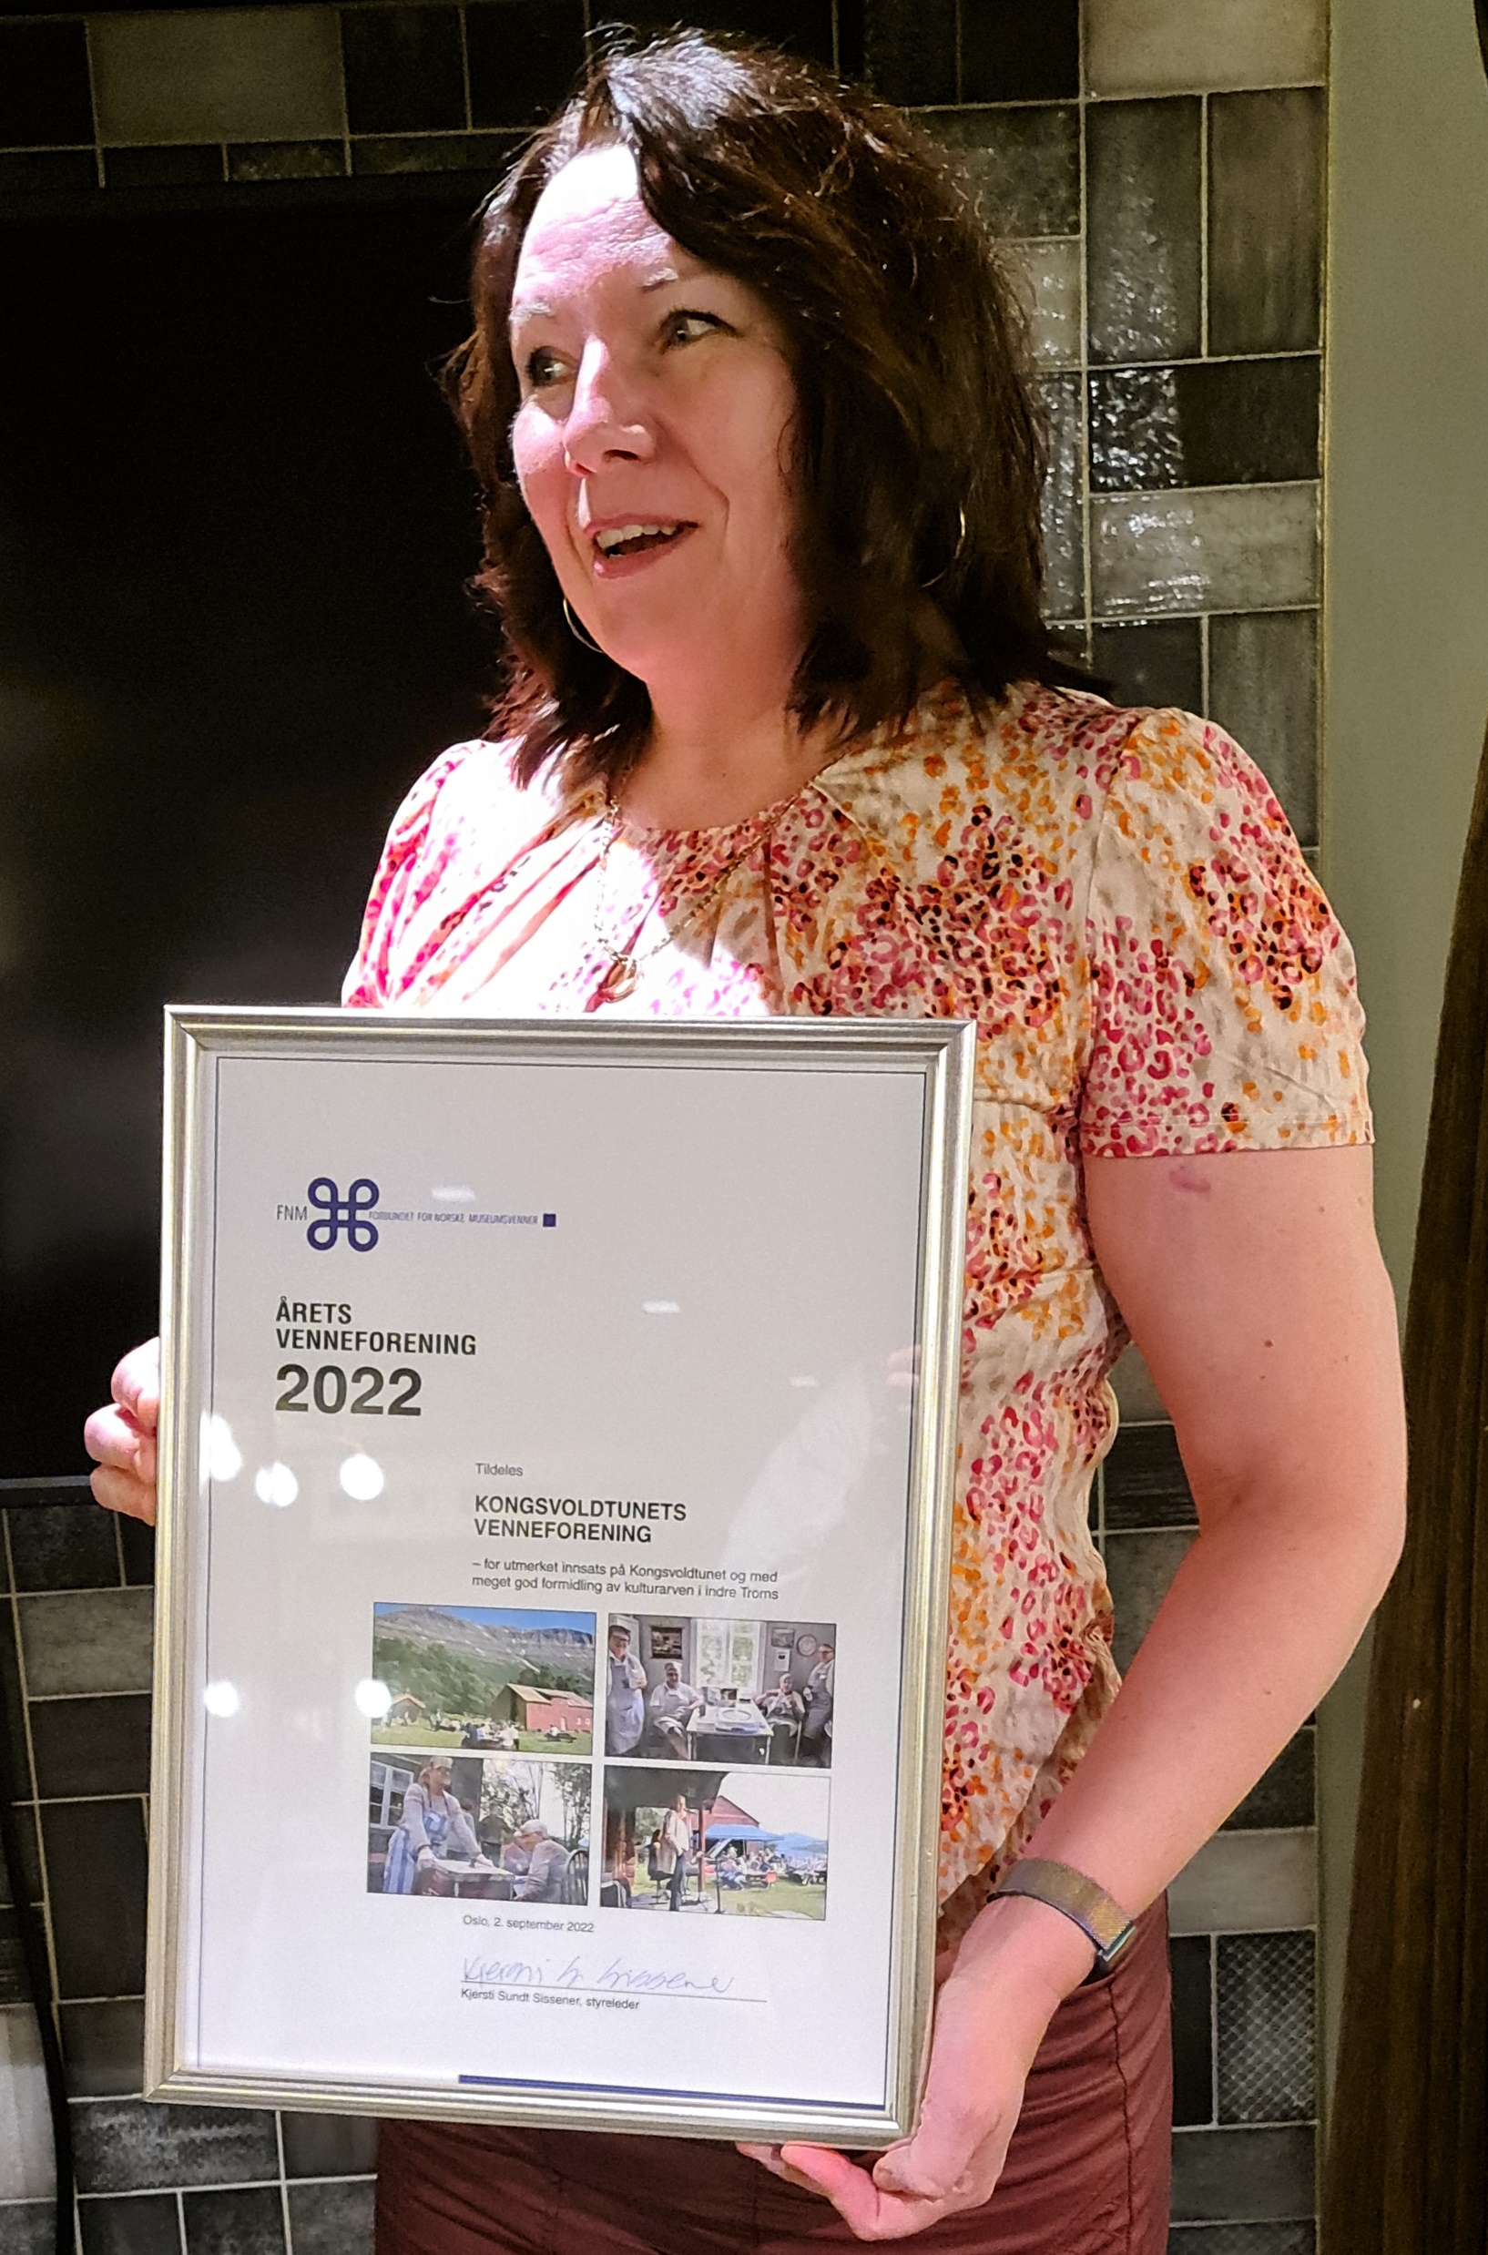
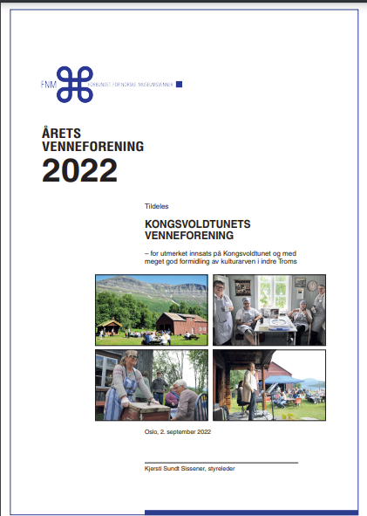
9. Årets Venneforening 2022
Med sine 50 medlemmer, for innovativ støtte, dedikasjon av høy innsats av frivillige og for definisjon av stadig nye prosjekter til støtte for museet, ble Kongsvoldtunet valgt til Årets venneforening. Kongsvoldtunet ligger ved Rostadvatn i Målselv kommune og er en del av Midt-Troms museum. Nina Takvannsbukt mottok prisen på vegne av venneforeningen.

Slide 16
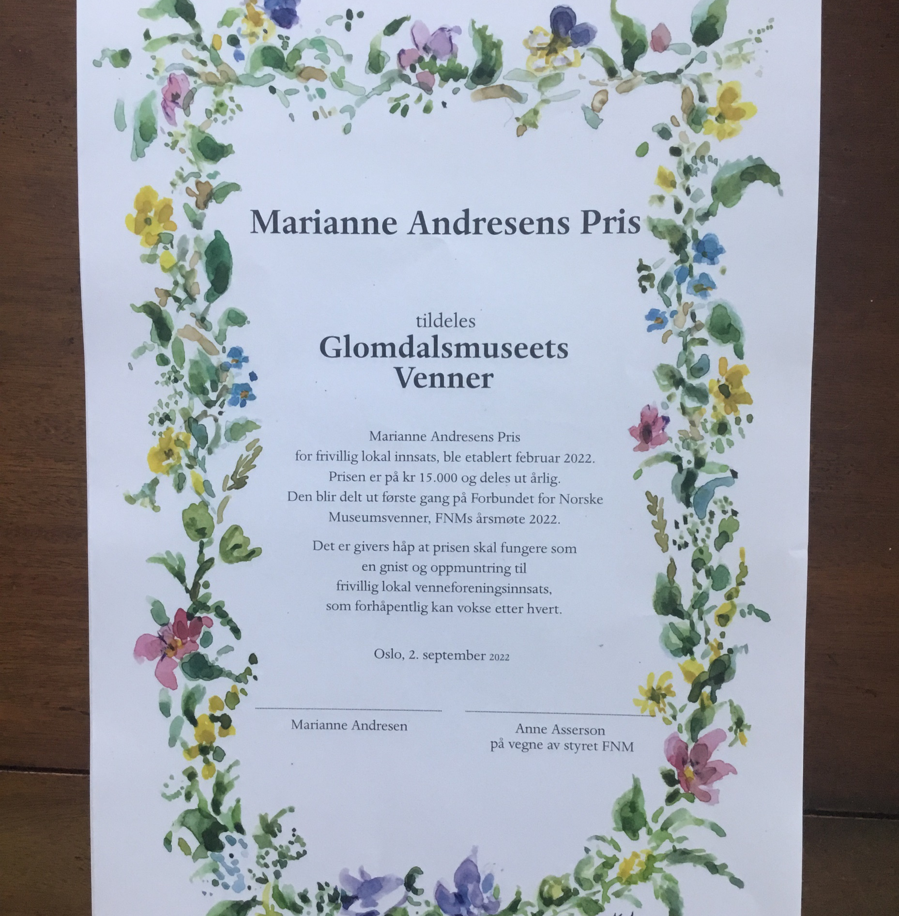
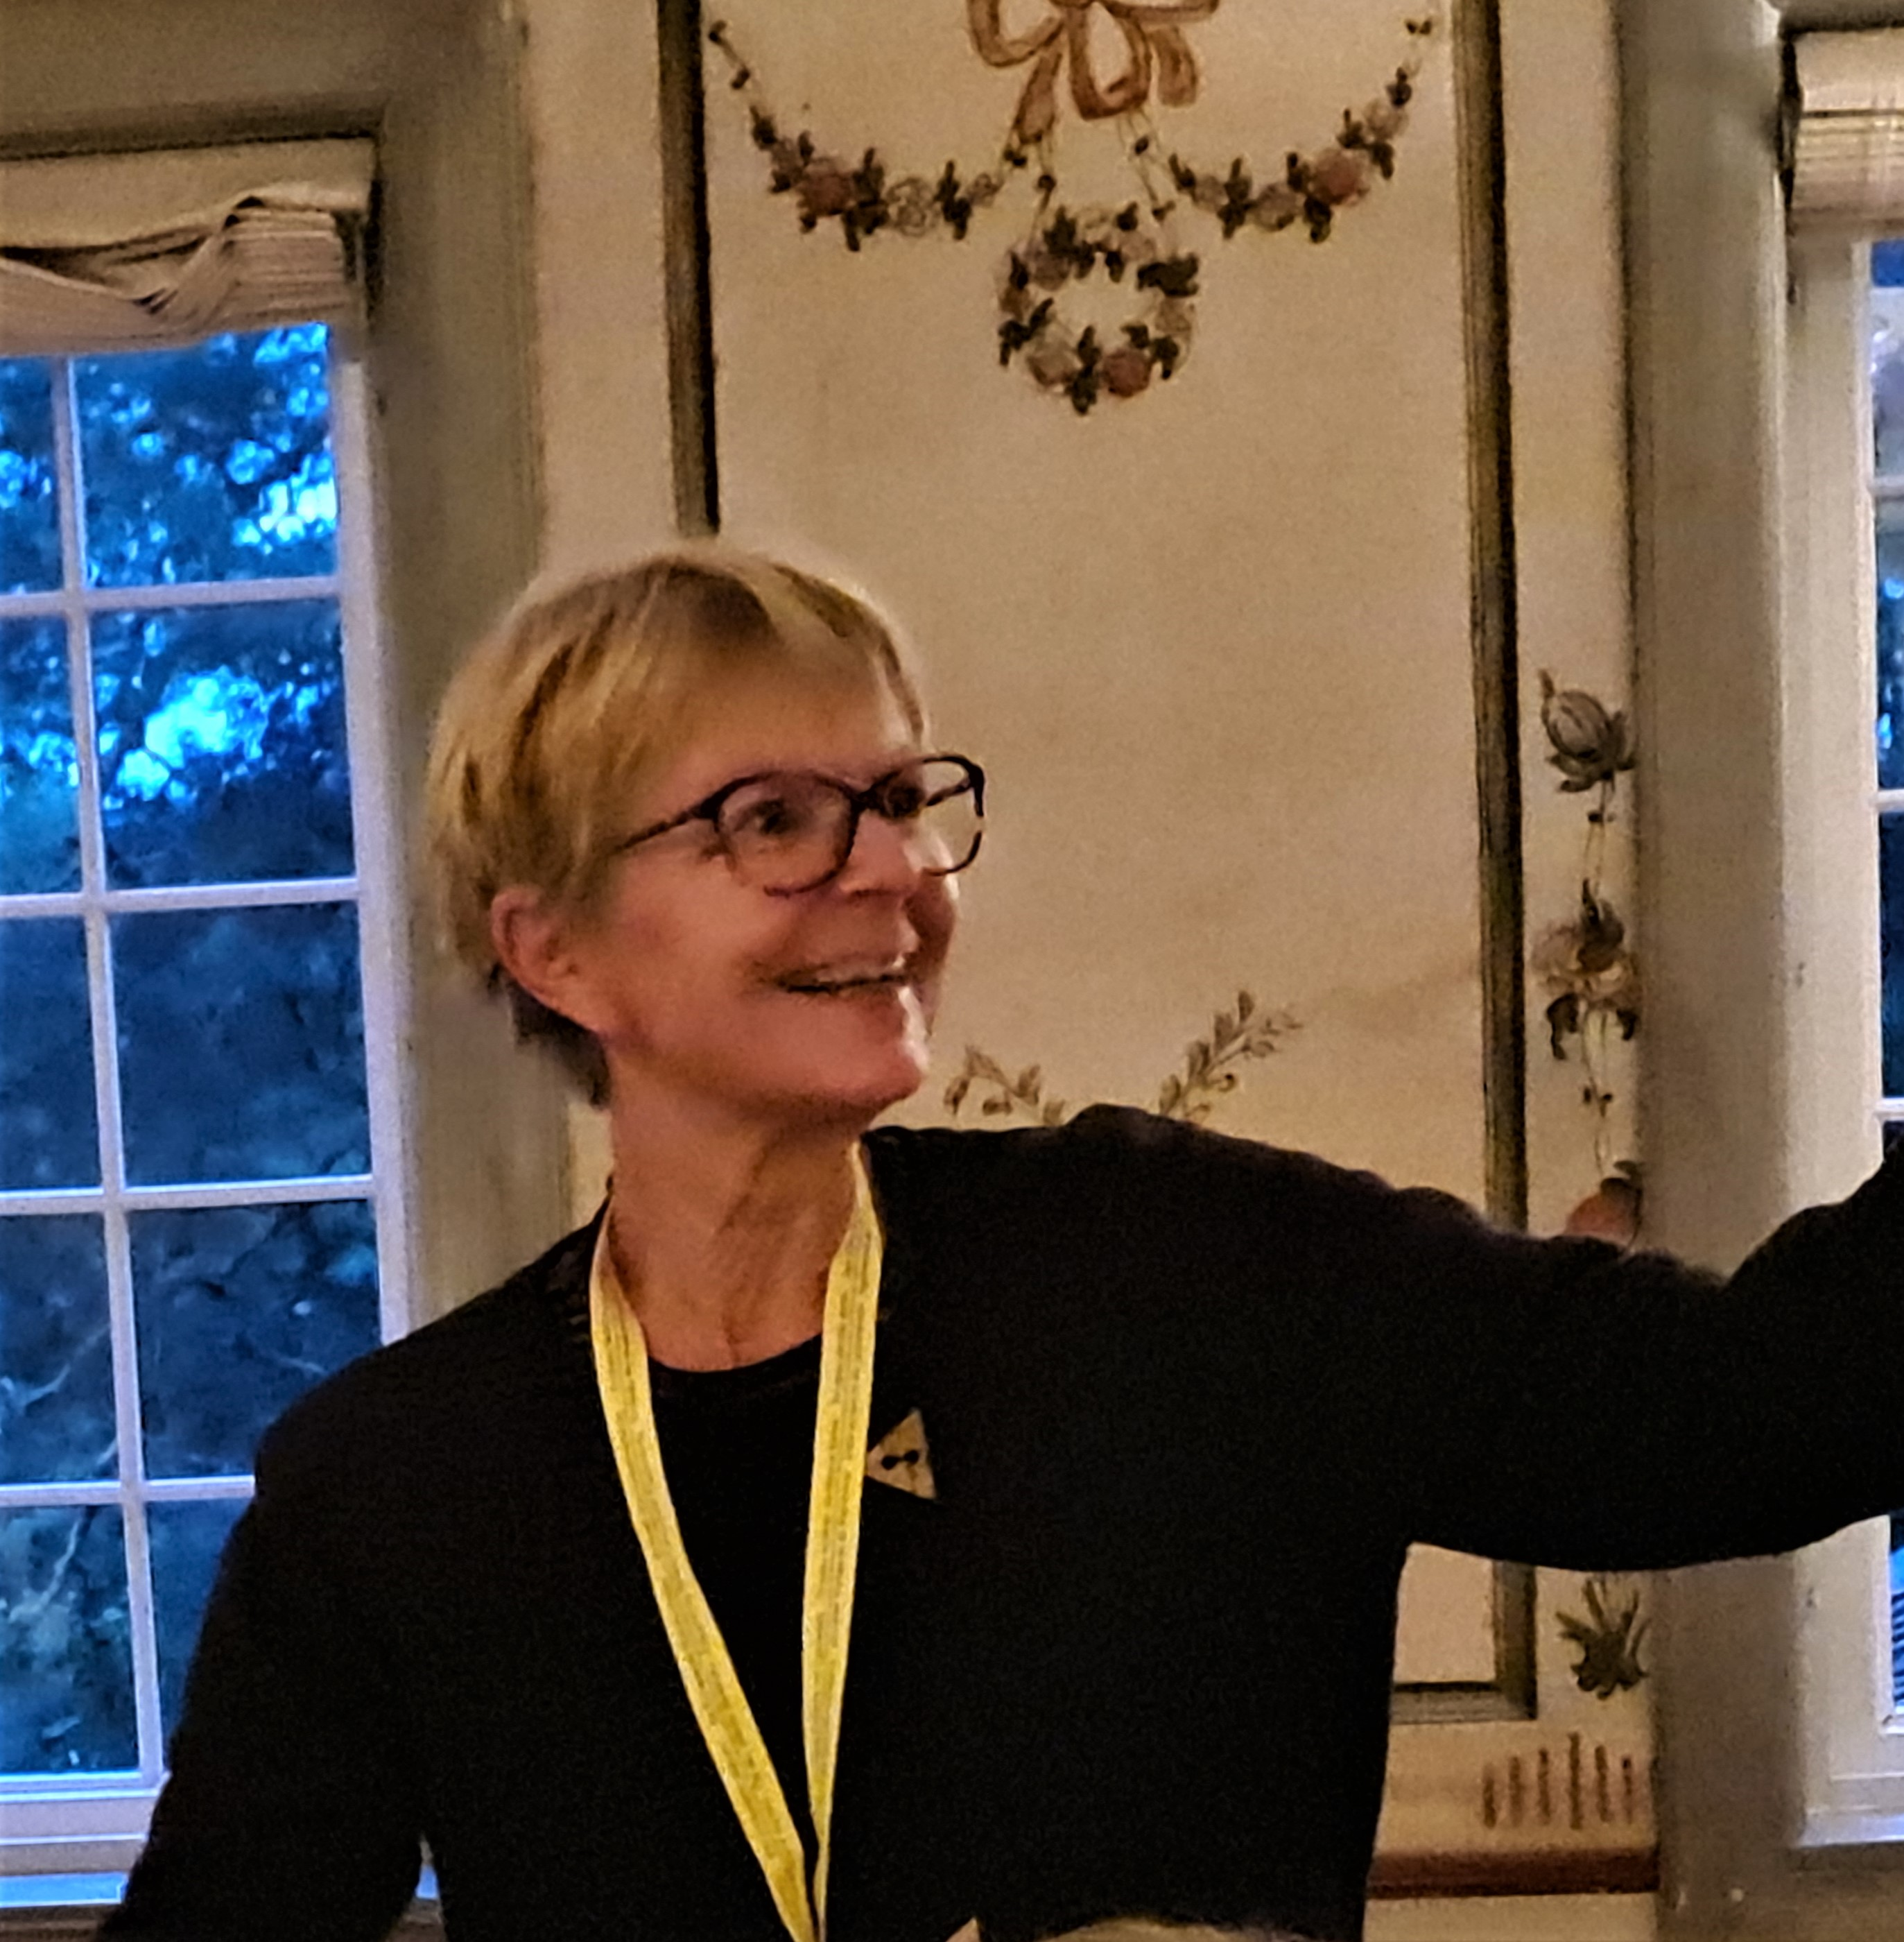
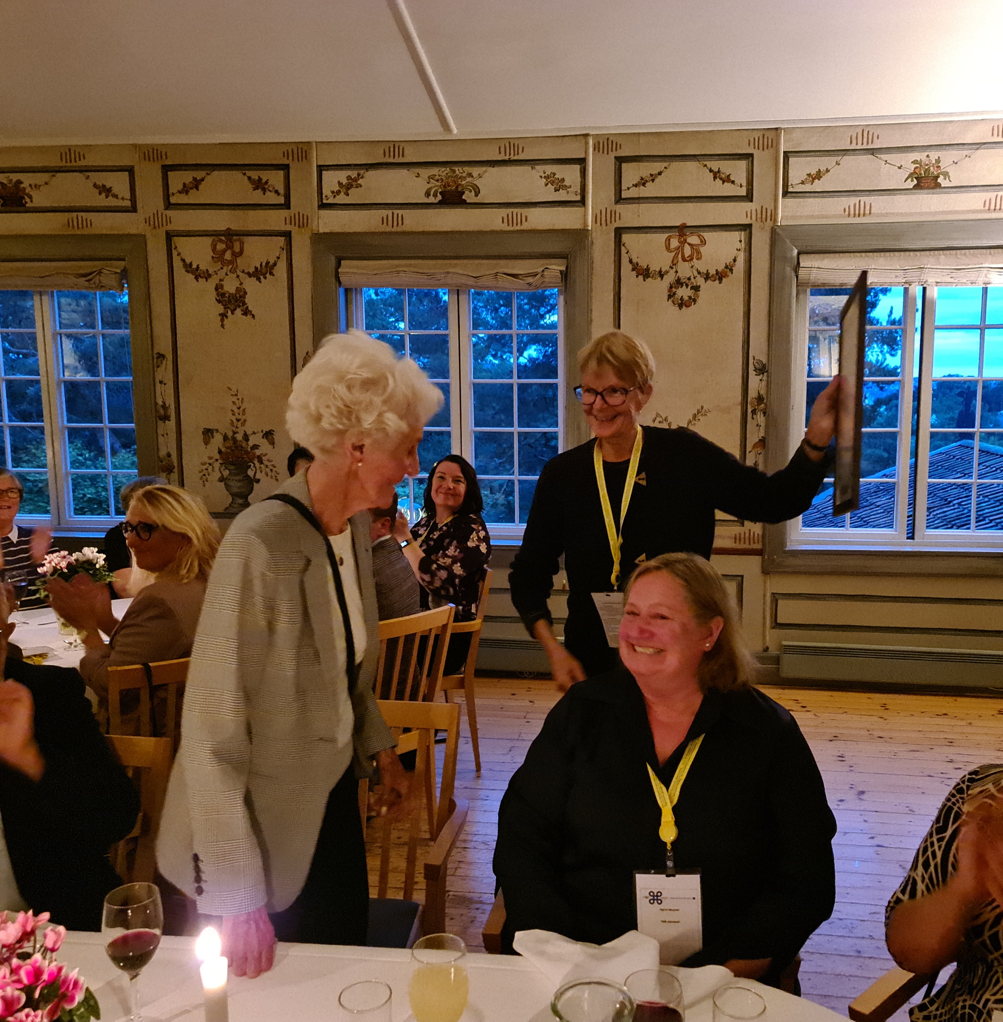
10. Marianne Andresens Pris
Glomdalsmuseets Venner. Glomdalsmuseet er et kulturhistorisk museum for Solør og Østerdalen, grunnlagt som et friluftsmuseum. De har ca 110 medlemmer.
Toril Jømne mottok prisen på vegne av venneforeningen

Slide 17
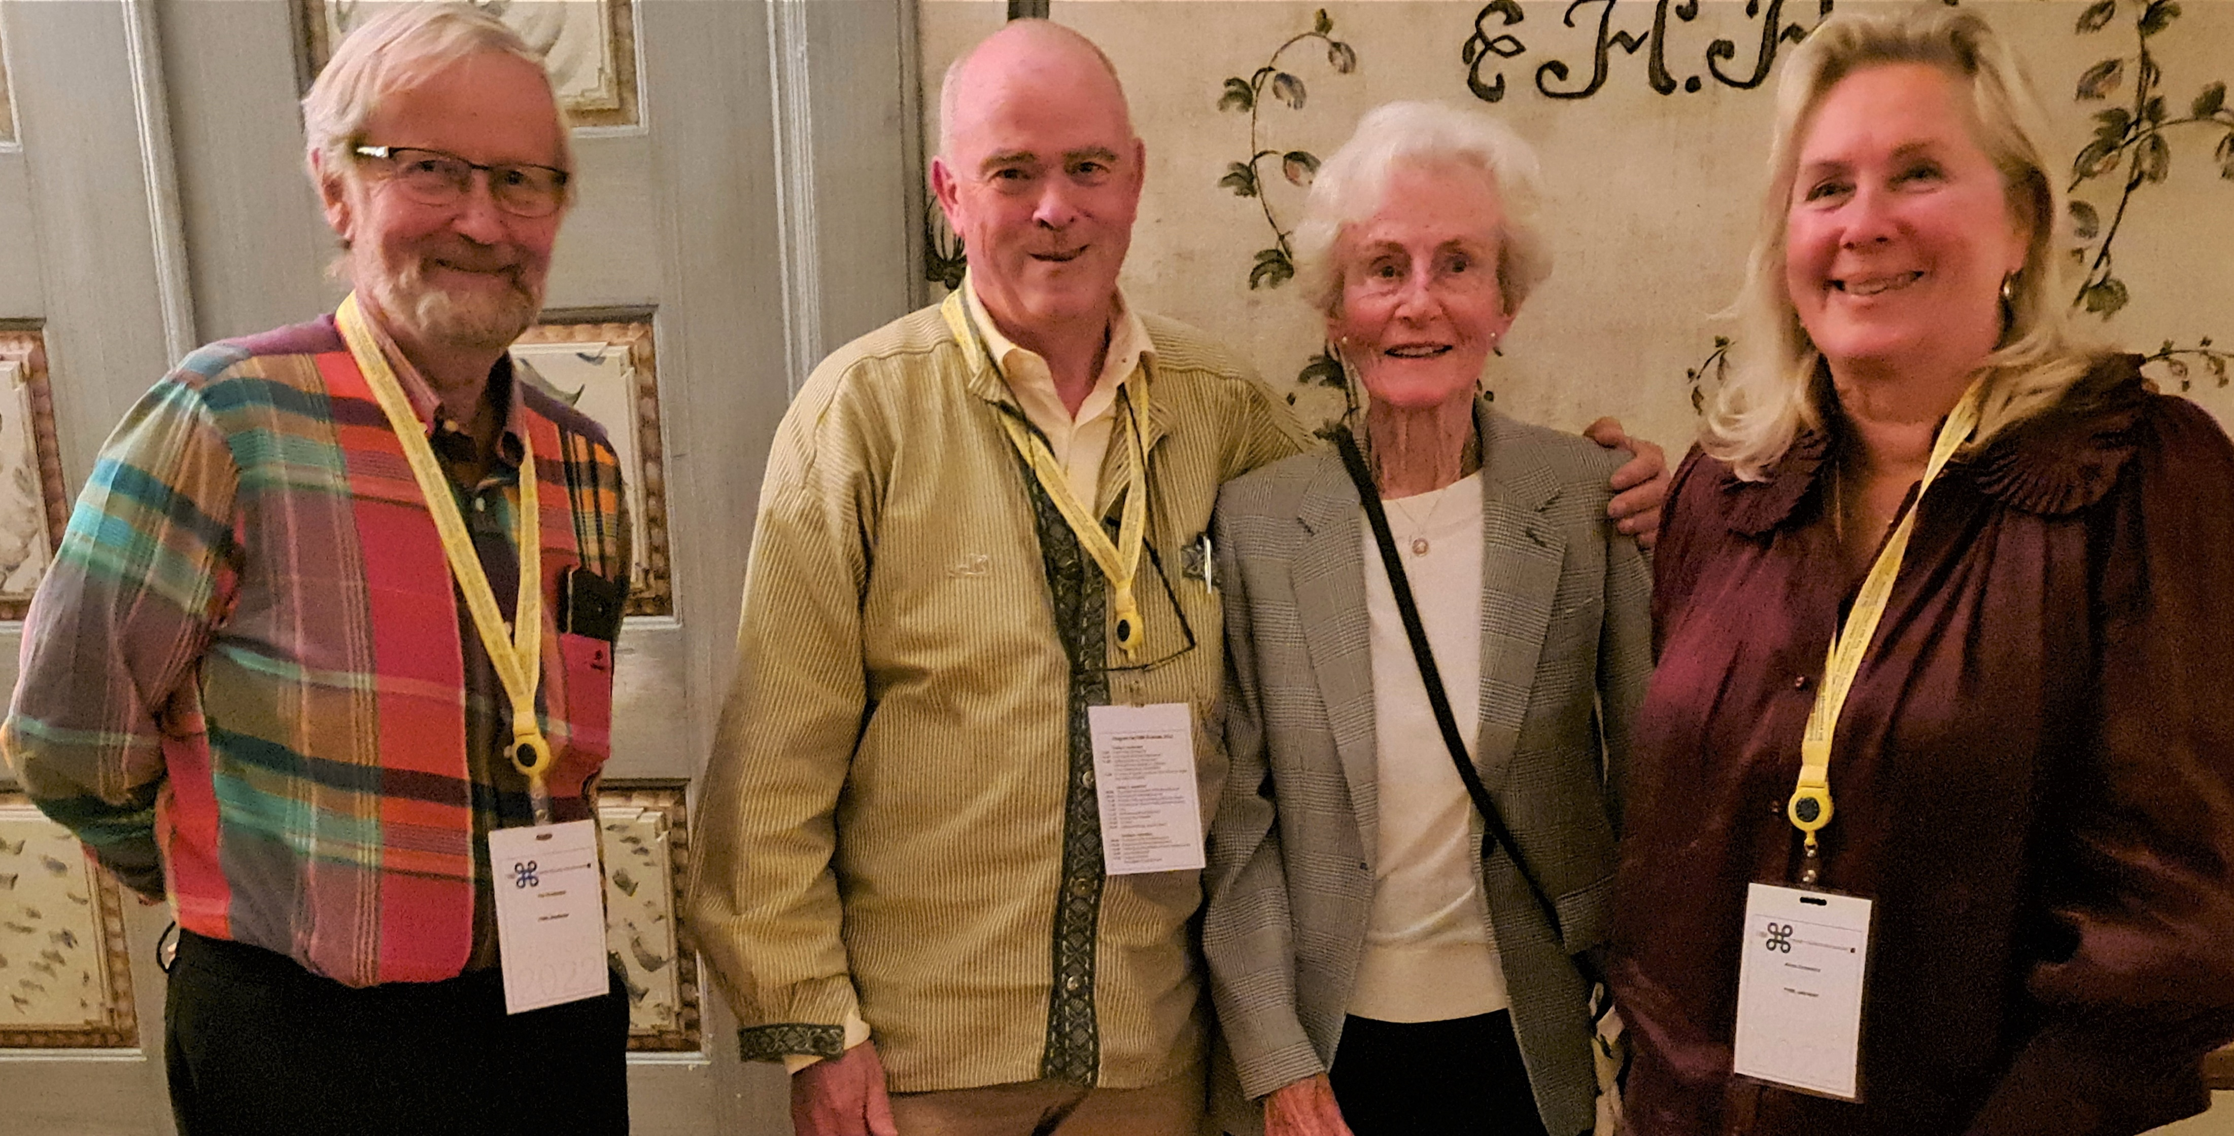

Slide 18
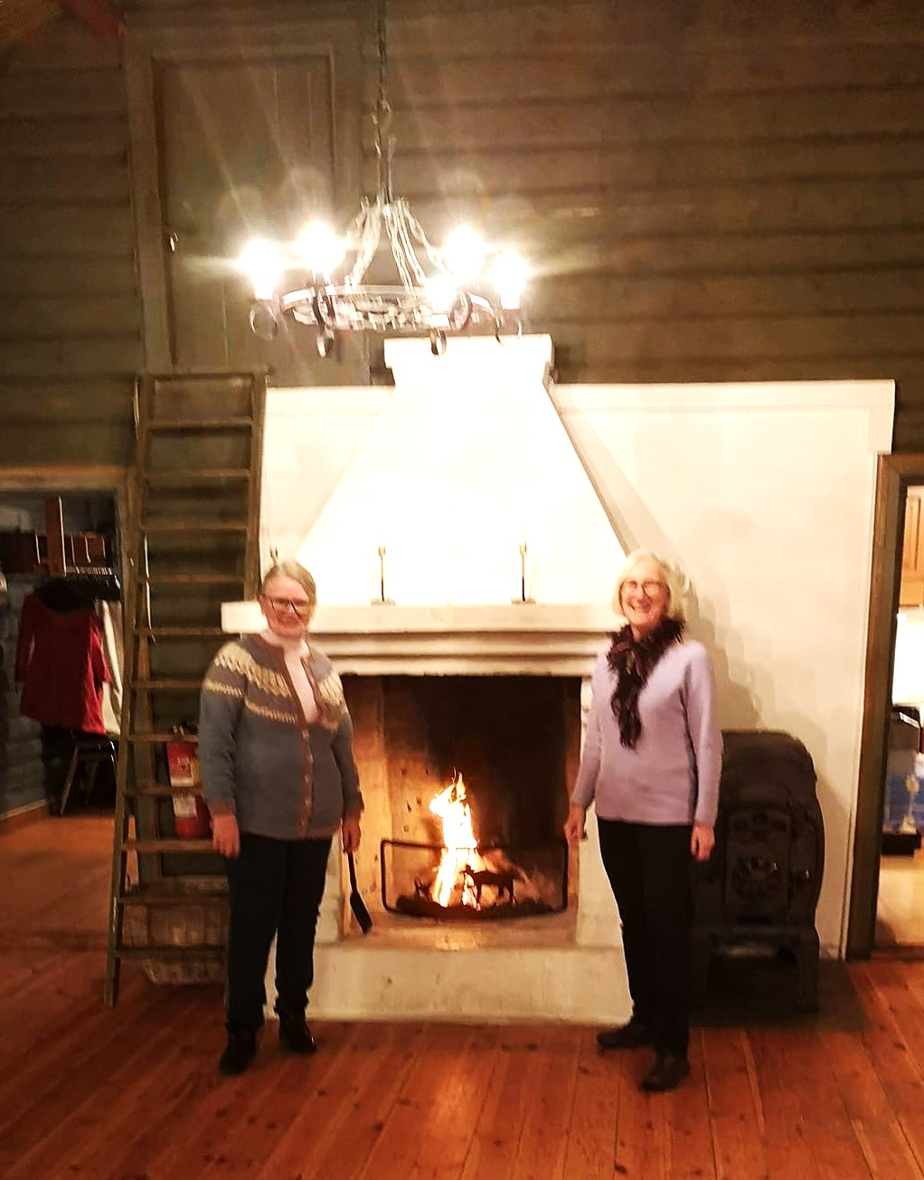
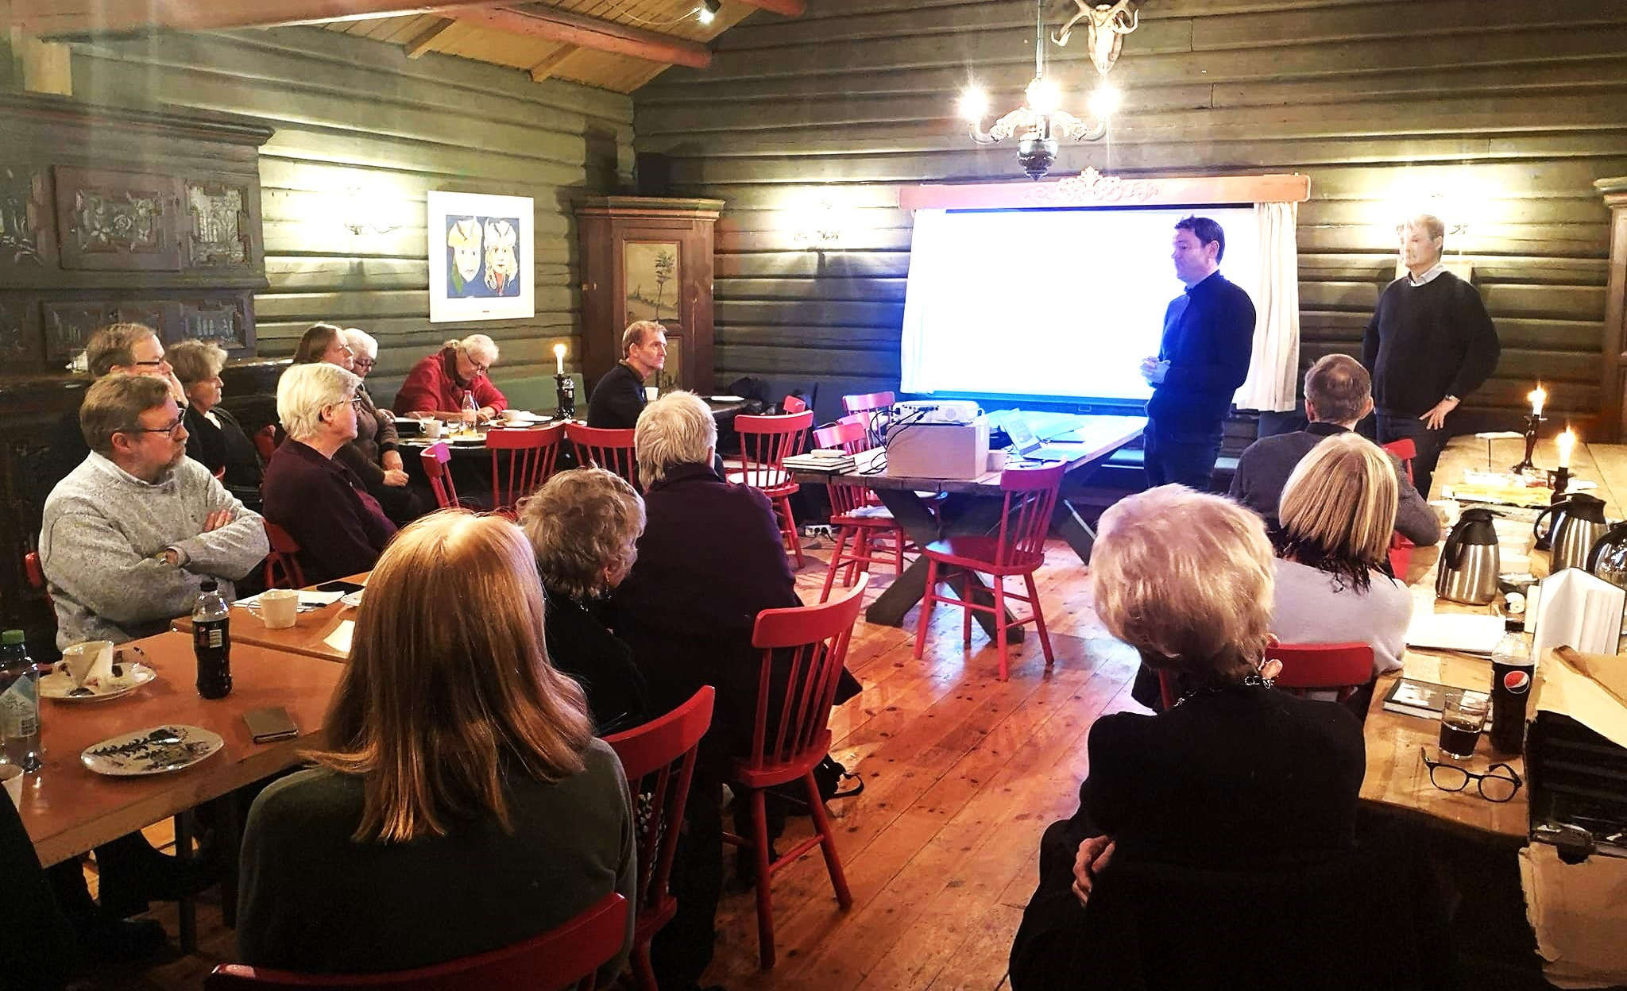
11. Regionale samlinger
Asker Museums Venner 2022
FNM arrangerte et regionalt møte i samarbeid med Asker Museums Venner som lokalt vertskap.
Museumsvenner fra ulike museer i Akershus var invitert. Målet med samlingen var å bli bedre kjent med de lokale medlemmene i FNM. Ca 20 personer møtte fra ulike museer i MiA.

Slide 19
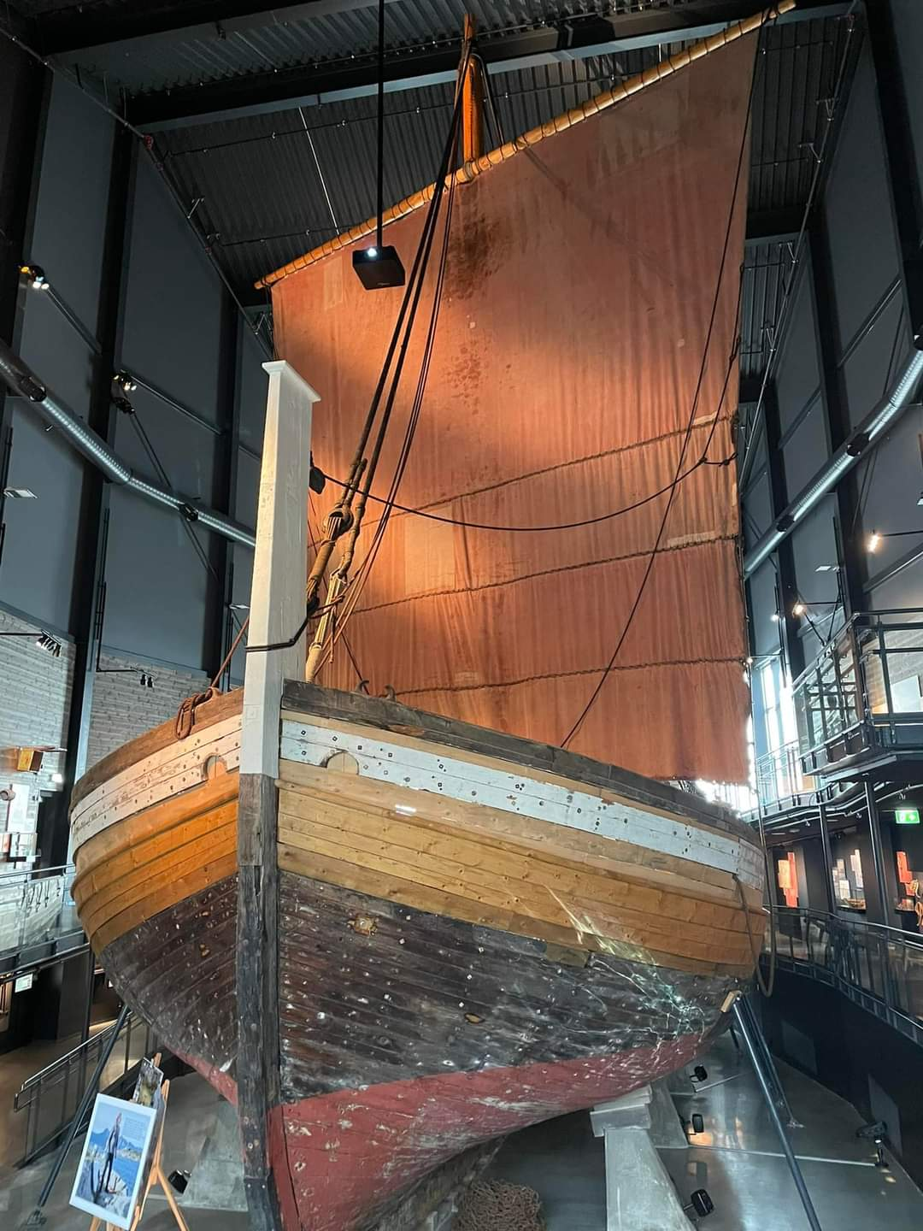
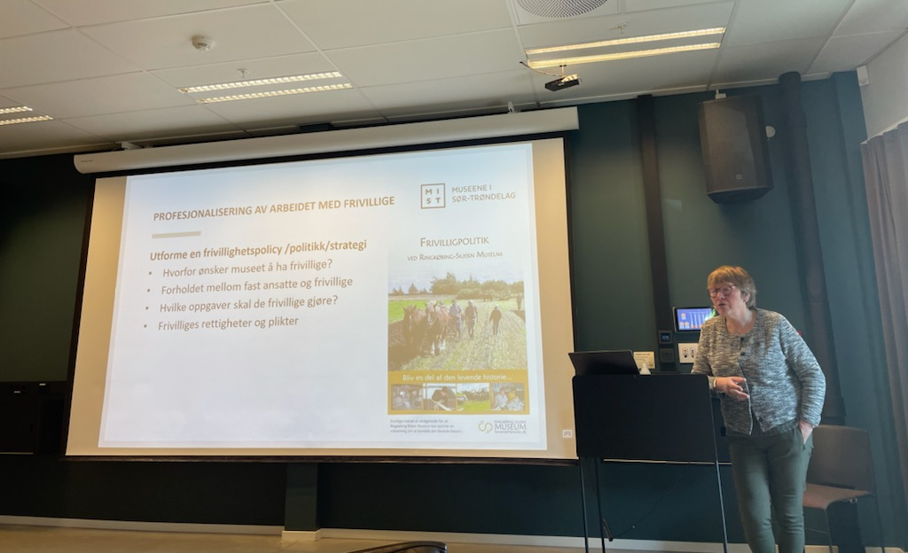
Nordlandsmuseet, Bodø, 2023
FNM arrangerte et regionalt møte i Bodø i samarbeid med Nordlandsmuseet. Formål var å gjøre oss kjent med det frivillige arbeidet i området. Museet er spredt over ni kommuner og har i dag ikke venneforeninger slik vi kjenner det. Et hyggelig seminar i Jektefartsmuseet med lokale deltagere.

Slide 20
12. WFFM/FFSAM Spørreundersøkelse
FNM ble invitert av den franske avdelingen av WFFM, FFSAM, til å delta.
Det var fire hovedspørsmål i undersøkelsen og hvert av spørsmålene hadde en rekke underspørsmål:
1. Forholdet mellom venneforeningen og museet
2. Venneforeningen og publikum
3. Venneforeningens rolle i å oppnå omtale for museet
4. Yngre medlemmer

Slide 21
E.g. 1. Relationship between Friends and their Museum
Et hyggelig og utilsiktet resultat av å delta på denne spørreundersøkelsen, var at et styremedlem i en av venneforeningene fant det interessant å se sin egen venneforening i lys av de spørsmålene som ble stilt. Med undersøkelsen som bakteppe, å reflektere over sine aktiviteter og mulig strategi.

Slide 22
13. Avtale mellom Museet og venneforeningen
Det har etter hvert oppstått behov for å utforme et rammeverk for avtaler mellom museer og venneforeninger.
På siste årsmøtet, Oslo 2022, ble det i løpet av diskusjonen «Ordet er fritt» i fagseminaret, tatt opp hva det medførte eller kunne medføre for våre medlemmer at man som venneforening ikke hadde formell(e) avtaler med modermuseet. Mange venneforeninger opplevde en uklarhet i forholdet til museet etter hvert som erfaringen av konsolideringen skred frem.
Et grunnleggende prinsipp for en venneforening er uavhengighet fra institusjonen den støtter. En venneforening et frittstående demokratisk organ med egne vedtekter, valg og egen økonomi. Venneforeninger bør betraktes som et netto tilskudd til et museum.
Samhandlingene mellom venneforening og museet bør være avklart. En del konflikter bør kunne unngås med en avtale.
Styret har opprettet en arbeidsgruppe som arbeider videre med et forslag til avtale.

Slide 24
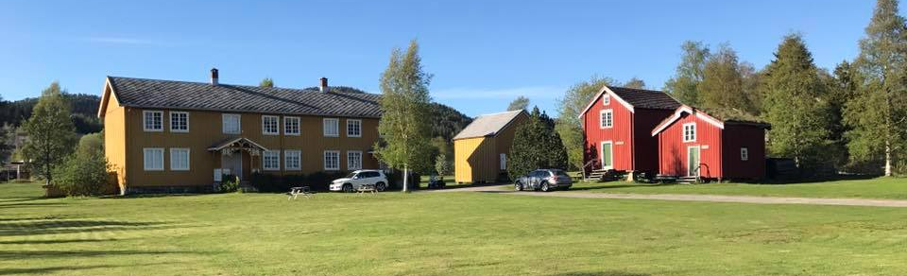
Mimi Margrete Havig (født 1952)
Styrets leder, Namdal Museumslag tilknyttet Namdalsmuseet
Biblioteksjef Namsos Folkebibliotek (2006-2017)
President Namsos Rotary
Sekretær Namsos Kunstforening

